Slide 1


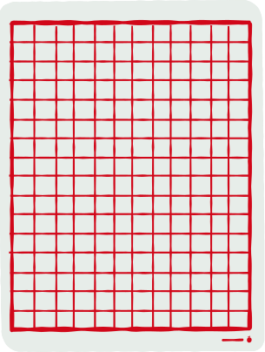


PYTHON
AULA 6

Slide 2

BEM - VINDOS!
AGENDA
Hoje iremos falar sobre condicional e indentação

Slide 3

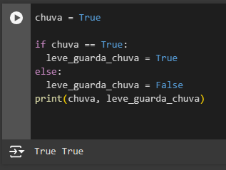
CONDICIONAL
Condicionais no Python servem para executar um código somente se uma condição for satisfeita, um exemplo prático seria “se for chover hoje, leve guarda-chuva, se não, deixe em casa”

Slide 4
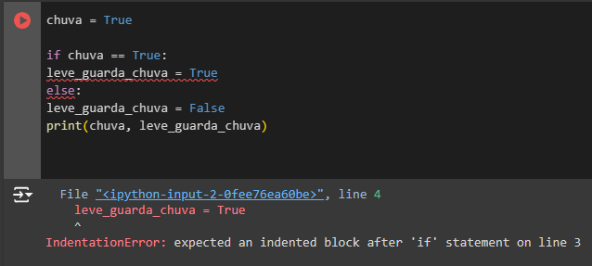


INDENTAÇÃO
No exemplo do if/else, para separarmos o bloco do if e o bloco do else, usamos dois pontos para iniciar cada bloco.
E espaços em branco à esquerda das linhas de código para identificar os códigos pertencentes a um bloco, esses espaços são chamados de indentação
Sem Indentação (com erro)
Com Indentação

Slide 5
EXERCICÍO
1 - Faça uma variável para receber de entrada o seu nome
2 - Verifique com um if se é seu nome, ou seja, (variavel == “Seu Nome”)
3 - Se for seu nome, imprima-o na tela
4 - Se não use um else e imprima “Nome errado”
Dica, você usará a estrutura do exemplo ao lado, além da função input(‘’) para receber a entrada

Slide 6
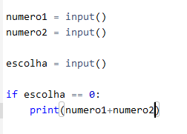
EXERCICÍO
1 - Faça duas variáveis para receber de entrada dois valores. (Lembre que precisa transformar tudo para inteiro)
2 - Faça mais uma variável para receber a sua escolha
(0 ou 1)
3 - Se a escolha for 0, imprima a soma dos valores
4 - Se a escolha for 1, imprima a subtração dos valores
Continue usando a estrutura do exemplo ao lado, e também a função input(‘’) para receber a entrada e int() para transformar em inteiro

Slide 7
EXERCICÍO
1 - Faça uma variável para receber de entrada a sua idade. (Lembre que precisa transformar isso para inteiro)
2 - Verifique com um if se a idade é maior ou igual a 18 anos (idade >= 18)
3 - Se a idade for maior ou igual a 18, imprima “Maior de idade”
4 - Se não use um else para imprimir “Menor de idade”
Vamos praticar um pouco
Continue usando a estrutura do exemplo ao lado, e também a função input(‘’) para receber a entrada e int() para transformar em inteiro

Slide 8
EXERCICÍO
1- Receba do usuário 2 valores inteiros, chamados de “nota1” e “nota2"
2- Crie uma nova variável chamada “media”, seu valor será a soma de “nota1” e “nota2”, em seguida divida por 2
3- Se “media” é maior ou igual (>=) a 5, imprima a mensagem “Você passou”.
4- Se “media” não for menor (<) a 5, imprima a mensagem “Reprovado”
Continue usando a estrutura do exemplo anterior, além da função input(‘’) e int() para transformar em inteiro
Continue usando a estrutura do exemplo ao lado, e também a função input(‘’) para receber a entrada e int() para transformar em inteiro

Slide 9
EXERCICÍO
1- Receba do usuário 3 números inteiros, os primeiros dois números vão indicar um intervalo.
2- Crie um código que verifica se o terceiro número passado está entre esses dois primeiros números.
Ex:
Entrada: 1, 10, 5
Saida: 5 está entre 1 e 10
Entrada: 10, 20, 5
Saída: 5 não está entre 10 e 20
Continue usando a estrutura do exemplo anterior, além da função input(‘’) e int() para transformar em inteiro
Continue usando a estrutura do exemplo ao lado, e também a função input(‘’) para receber a entrada e int() para transformar em inteiro

Slide 10
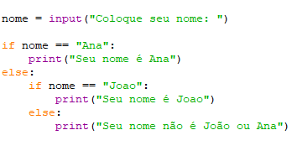
EXERCICÍO
Verifique se um número é positivo, negativo ou zero.
1 - Faça uma variável para receber de entrada o seu número. (Lembre que precisa transformar isso para inteiro)
2 - Verifique com um if se o número é maior que 0
(num > 0)
3 - Se o número for maior 0, imprima “Positivo”
4 - Se não use um condicional(if/else) dentro do else que verifique se o número é igual a 0
2 - Verifique com um if se o número é igual a 0
(num = 0)
5 - Se o número for igual a 0, imprima “Zero”
6 - Se não use um else para imprima “Negativo”
Continue usando a estrutura do exemplo ao lado, e também a função input(‘’) para receber a entrada e int() para transformar em inteiro

Slide 11

OBRIGADO!
https://forms.gle/N1TrfLVRBobR1Tf99
CODELAB TEEN

